Slide 1
Créer un jeu vidéo integrant l’ia

Slide 2
Contexte
Fan d’animé, on va prendre le début d’un isekai, Je viens d’être réincarné dans un nouveau monde ou les monstres et la magie existent, j’arrive dans une forêt avec une dague et une gourde remplie d’eau. Mais je dois trouver à manger, de quoi m’abriter etc

Slide 3
La carte
Campagne
Eau
Royaume de Gauss
Royaume de Guerat
Plaine desert monstres (animaux chats)
Forêt démoniaque
Départ
Forêt démoniaque
Royaume démoniaque
Campagne

Slide 4
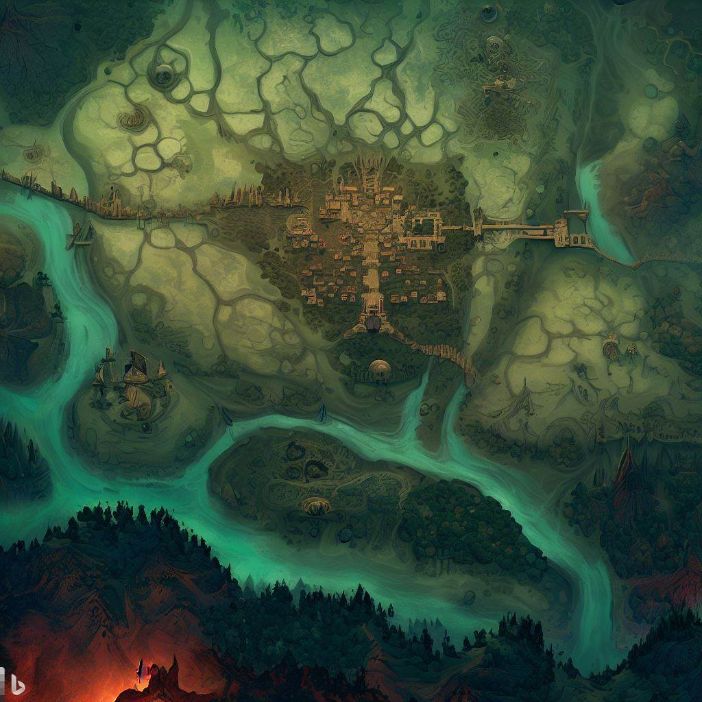
La carte
Départ

Slide 5
Le principe
Quelqu’un m’a invoqué dans ce monde, cette personne me guidera tout au long de l’aventure (narrateur).
Il y a des personnages clés avec une personnalité bien précise, les dialogues des autres comme les habitants lambda sont géré par le jeu.
Il est possible de communiquer avec les autres, sûrement un bouton agir et un autre parler.
1h de jeux est équivalent à une journée.tant que le joueur ne joue pas rien ne change dans l’histoire.

Slide 6
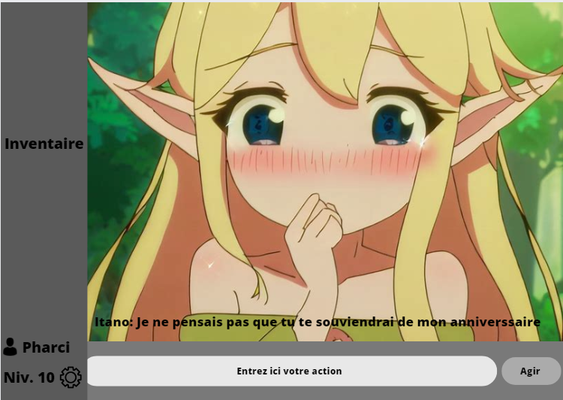
Interface utilisateur
L’application sera sûrement sur un site internet.
Bien que, disponible sur téléphone rendrait la chose plus simple.
A reflechir

Slide 7
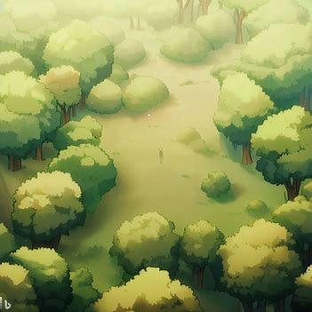
La fôret
Le joueur commence dans les bois, le gamemaster doit donc l’accueillir.
Dans un premier temps, essayon de créer le personnage du gamemaster « kami » sa personnalité, son personna,Une fois ce personna créé, on verra pour la gestion du jeux, et des autres personnages.

Slide 8
Création du gamemaster
Le game master reçoit tous les états des personnages à chaque changement de ceux-ci.
Commençons par quelque chose de simple, la faim, les toilettes, et la position ?
Dans une zone relativement petite, disons juste un petit espace dans la forêt entouré d’arbre.

Slide 9
Départ
Mort immédiate
 |  |  |  | Loup
 | Vieux sac: -dague -livre de sort: magie de feu
 |  |  | Mort immédiate

